Slide 1

P-BUD (피벗)
팀 명 : 피누버디(PNU-BUDDY)
참가자 성명 : 여채언 이유민 이유진 김진목 박혜린
서비스 형태 : PWA (웹 앱)
Notes:
안녕하십니까.
제5회 PNU 창의융합SW해커톤에 참여하게 된 피누버디 팀입니다.

Slide 2
1. 프로젝트 개요
P-BUD (피벗)
사기 예방과 편의성에 중점을 둔 부산대 학생 전용 중고 거래 및 커뮤니티 플랫폼 개발
개발 배경 및 동기
대학생 커뮤니티 '에브리타임'에 있는 중고 서적 및 물품 거래 게시판 이용 중, 부산대 학생에게 보다 친절한 중고 거래 플랫폼의 필요성 인식.
중고 거래 사기율을 줄이고 편리한 중고 거래 경험 제공을 위함.
기존 대학생 커뮤니티를 사용하며 느꼈던 번거로운 상황 해소를 위함.
Notes:
저희, 팀 피누버디의 피벗은 사기 예방과 신뢰성 및 거래 편의성에 중점을 둔 부산대 학생 전용 중고 거래 및 커뮤니티 플랫폼입니다.
개발 배경 및 동기에 대해 말씀드리겠습니다.
현재 젊은 층을 필두로 하여 전 세대에 정가보다 합리적인 가격에 물건을 사고 팔 수 있는 중고 거래가 성행하고 있습니다. 특히 코로나 19 이후 집에 있는 시간이 길어지며 점점 더 많은 사람들이 동네 이웃 간의 중고 거래 플랫폼을 이용하게 되었고, '혹시 당근이세요?'와 같은 밈이 생겨날 만큼 중고 거래에 대한 진입 장벽이 많이 사라지게 되었습니다. 하지만 중고 거래 건수가 늘어나자 자연스럽게 거래 사기 또한 빈번해졌고, 2022년에는 그 피해 건수가 무려 8만여 건에 달하기도 하였습니다.
저도 대학생 커뮤니티 내에서 중고 거래 게시판을 종종 이용하는데요. 학교 생활에 필요한 물품을 타 플랫폼에서보다 쉽게 구할 수 있다는 장점이 있기는 하지만, 외부인이 인증 계정 구매를 통해 유입될 수 있으며 익명성이 특징인 플랫폼에서 같은 학교 학생이라는 믿음만으로 거래한다는 불안감 등 치명적인 단점들이 많았습니다. 게다가 학생들 간의 거래는 가격대가 낮은 편이라 신고 후 사건 해결까지 시간이 매우 오래 걸리거나 흐지부지 되는 경우가 부지기수입니다.
따라서 중고 거래 사기 범죄를 사전 차단하기 위한 시스템 구축이 필요하다고 판단하였고, 이에 더불어 학생들이 실제로 거래하며 느꼈던 불편함과 요구 사항을 반영하여 새로운, 부산대학교 학생들만을 위한 중고 거래 플랫폼을 만들고자 합니다. (약 2분) (2트- 1분 40초)

Slide 3
2. 실현 및 구체화 계획
2.1 개발목표
신뢰성 보장
사용자 간의 신뢰성보장이 가능한 환경 제공
사기 예방 및 대응 시스템 구축
사기 의심 거래 탐지 실시간 탐지 및 구매자에게 경고 메세지 발송
사용자 친화적 인터페이스
거래 편의성 증대
검색, 매칭, 거래시간 및 장소 결정 등의 거래 전 과정의 진행을 보다 원활토록 함.
부가적인 기능 제공
룸메이트 매칭, 맛집 지도 관리 및 조회
Notes:
개발 목표에 대해 말씀드리겠습니다.
우선, 사용자가 서로를 믿고 거래할 수 있는 환경을 제공하고, 사기 의심 거래를 사이트 내에서 자동 탐지 후 구매자에게 경고 메세지를 발송하여 사기를 예방 및 대응하는 시스템을 구축하고자 합니다. 또한 물품 검색, 매칭, 거래 시간 및 장소 결정 등 거래가 처음부터 끝까지 원활하게 진행될 수 있도록, 직관적이고 사용자 친화적인 인터페이스를 갖춘 최적화된 플랫폼을 제공할 것입니다. 이외에도, 룸메이트 매칭, 맛집 지도 관리 및 조회 등 사용자들이 다양한 정보를 교환하고 소통할 수 있는 커뮤니티 공간을 마련하려 합니다. 이후 아이디어를 완벽하게 보완하여 실제 창업까지 하는 것이 저희 팀 피누버디의 최종 목표입니다. (약 45초)

Slide 4
2. 실현 및 구체화 계획
2.2 세부 내용
가. 요구사항 분석
사용자 인증
최초 회원 가입 시 모바일 학생증 캡처본을 업로드하여 부산대 학생임을 인증, 주기적 인증 요구
사기 예방 & 패널티 부여
사기범 의심 조건을 정도 이상 만족하는 판매자의 경우 구매자에게 주의 메시지 전달
사기 신고 이력이 있는 판매자에게 패널티 부여
거래 편의성 증대
시간표 대조하여 거래 가능 시간 추천
거래하기 n분 전 서로의 위치를 지도상에 공유
해당물품의 정가 및 평균시세를 함께 나타냄
Notes:
본격적으로 기능들을 좀 더 세부적으로 소개하도록 하겠습니다.
먼저 기존 학생들이 이용하던 플랫폼의 주된 문제 중 하나였던 허술한 사용자 인증 문제입니다. 저희는 이를 보완하여 부산대 학생만 이용할 수 있도록 최초 회원 가입 시에 모바일 학생증 캡처본을 업로드하고 또 일정 기간마다 주기적으로 재인증을 요하는 과정을 가지려고 합니다.
또한 사이트 내의 자체적인 사기 의심 조건을 정도 이상 충족하는 경우 구매자에게 주의 메시지를 전달합니다. 이전 거래로부터 사기 이력이나 비매너 행동이 신고된 판매자에게는 패널티를 부여합니다.
그리고 사전에 제공 받은 두 사용자의 시간표를 대조해 거래 가능 시간을 추천해 줍니다. 또, 거래하기 일정 시간 전부터는 서로의 위치를 지도상에 공유하며 거래가 끝난 후에는 위치 공유를 종료합니다. 그리고, 서로 합리적인 거래가 이루어질 수 있도록 거래 물품의 정가 및 평균 시세를 함께 제공할 것입니다. (약 1분)

Slide 5
2. 실현 및 구체화 계획
2.2 세부 내용
가. 요구사항 분석
룸메이트 매칭
사용자에게 입력 받은 룸메이트 체크리스트를 기반으로 룸메이트 추천 및 매칭 기능 제공
맛집 지도
자신만의 지도에 인근 맛집 정보를 기록하고, 카테고리별로 열람 가능하도록 함.
다른 사람의 평점 및 후기를 지도에서 열람할 수 있음.
Notes:
이외에도 커뮤니티라는 정체성을 룸메이트 매칭 기능과 맛집 지도 기능이 담당하는데요.
먼저 룸메이트 매칭은 서로의 생활패턴이나 성격이 맞지 않는 룸메이트를 만나 고생하는 학생들을 위한 기능입니다. 사용자들이 작성하여 제출한 룸메이트 체크리스트를 토대로, 조건에 부합하는 룸메이트를 추천 및 매칭해 줍니다. 맛집 지도 기능은 사용자의 방문 경험이 좋았던 캠퍼스 인근 가게 정보를 기록하고 카테고리 별로 열람할 수 있으며, 다른 사용자의 평점 및 후기 또한 조회할 수 있도록 하는 기능입니다. (40초)

Slide 6
2. 실현 및 구체화 계획
2.2 세부 내용
나. 제한사항 및 대책
초기 사용자 확보의 어려움과 신뢰 부족
소셜 미디어 및 학교 내 홍보 활동
철저한 사용자 인증 시스템 도입
인증용 학생증 업로드 관련 사용자 개인정보 유출 가능성 존재
저장소 마련 후 암호를 걸어 개인정보 관리
플랫폼 유지 및 관리비용 부담
광고 및 프리미엄 서비스 도입을 통한 수익모델 구축
사용자 간의 분쟁 해결 문제
분쟁 해결 가이드라인 및 FAQ제공
신고 접수 및 처리 절차를 명확히 하여 신속한 대응
Notes:
다음으론 제한사항과 대책에 대해 알아보겠습니다. 먼저 초기사용자 확보의 어려움과 신뢰 부족에 대해선 소셜 미디어 및 학교 내 홍보활동과 철저한 사용자 인증 시스템 도입을 통해 대책을 마련하였고, 인증용 학생증 업로드 관련 사용자 개인정보 유출 가능성 존재 문제에 대해서는 암호화된 저장소를 통한 개인정보관리라는 대책을 마련했습니다.
플랫폼 유지 및 관리부담에 대해선 광고 및 프리미엄 서비스를 도입할 예정이고, 사용자간 분쟁해결을 위해선 가이드라인 및 FAQ제공, 신고기능 등을 마련하였습니다.

Slide 7

2. 실현 및 구체화 계획
2.2 세부 내용
나. 개발 환경
환경
개발 언어 :
HTML, JavaScript, CSS, TypeScript, Java
사용 기술
프레임 워크 : 프론트엔드- React, 백엔드 - Spring
데이터 베이스 : Node js, RESTful API, MySQL
서버 : AWS
사용 개발 Tool 및 SW : VS code, IntelliJ
사양
여채언 - 노트북 / CPU: intel i7 / RAM : 16GB
이유민 - 노트북 / CPU: M3 / RAM: 16GB
이유진 - 노트북 / CPU: intel i7 / RAM: 16GB
김진목 - 노트북 / CPU: AMD Ryzen 5 / RAM 12GB
Notes:
다음으로 저희 프로젝트의 개발 환경에 대해 말씀드리겠습니다. 주요 개발 언어로는 HTML, JavaScript, CSS, TypeScript, Java를 사용할 것입니다.
다음으로, 저희가 사용할 기술에 대해 말씀드리겠습니다. 먼저 프레임워크입니다. 프론트엔드 개발에는 사용자 인터페이스를 구현하기 위해 React를 사용할 예정입니다.
백엔드 개발에는 Spring 프레임워크를 사용할 계획입니다.
데이터베이스 부분에서는 node js restful api , mysql을 사용할 예정입니다.
서버는 AWS를 사용하여 클라우드 인프라를 구축할 계획입니다.
마지막으로, 사용 개발 도구 및 소프트웨어에 대해 말씀드리겠습니다. 저희는 VS Code 및 IntelliJ를 IDE로 사용할 것입니다.
그리고 저희가 개발에 사용할 컴퓨터의 사양은 다음과 같습니다.

Slide 8
2. 실현 및 구체화 계획
2.3 기존 서비스 대비 차별성
철저한 사용자 인증 시스템
사기 예방 및 대응 시스템
시간표 기반의 거래 시간 추천 기능
룸메이트 매칭 자동화 시스템
지도 기반의 맛집 정보 기록 및 조회 기능
Notes:
저희 서비스가 기존 서비스와 비교했을 때 어떠한 차별성을 가지고 있는지 설명드리겠습니다.
첫째로, 저희 서비스는 철저한 사용자 인증 시스템을 도입하여 사용자 신뢰도를 높일 예정입니다. 이를 통해 서비스 내에서 발생할 수 있는 사기 및 부정 행위를 사전에 방지할 수 있을 것입니다.
둘째로, 사기 예방 및 대응 시스템을 구축하여 실시간으로 사기 행위를 모니터링하고 대응할 수 있는 체계를 마련할 것입니다. 이를 통해 사기 행위를 사전에 감지하고 차단함으로써, 사용자들이 안심하고 서비스를 이용할 수 있도록 도와줄 것입니다.
셋째로, 시간표 기반의 거래 시간 추천 기능을 제공하여 사용자의 일정을 고려한 가장 적절한 거래 시간을 추천해 줄 예정입니다.
넷째로, 룸메이트를 찾기 위해 일일히 게시물을 작성해야했던 기존의 방식과 달리 룸메이트 매칭 자동화 시스템을 통해 사용자의 성향과 요구사항을 분석하여 최적의 룸메이트를 자동으로 매칭해줄 예정입니다. 이를 통해 사용자들은 더 적합한 룸메이트를 찾을 수 있으며, 생활의 질을 높일 수 있을 것입니다.ㄴ
마지막으로, 지도 기반의 맛집 정보 기록 및 조회 기능을 제공할 예정입니다. 사용자가 방문한 맛집의 정보를 지도에 기록하고, 다른 사용자들과 공유할 수 있도록 할 것입니다.

Slide 9
2. 실현 및 구체화 계획
2.4 개발 일정
업무 | 5월 |  |  | 6월 |  |  |  |  | 7월 |  |  |  |  | 8월 |  |  |  |  | 9월
 | 3주 | 4주 | 5주 | 1주 | 2주 | 3주 | 4주 | 5주 | 1주 | 2주 | 3주 | 4주 | 5주 | 1주 | 2주 | 3주 | 4주 | 5주 | 1주 | 2주
역할분담
React로 웹사이트 구조 및 컴포넌트 작성
CSS 및 디자인 작업
API 연동
MySQL DB 구축
디버깅
결과보고서 작성
발표자료 작성
SW저작등록 준비
예산사용 내역 증빙
Notes:
개발일정을 간략하게 설명드리겠습니다
먼저, 업무 분담에 대해 말씀드리겠습니다.
우선 React로 웹사이트 구조 및 컴포넌트 작성은 프론트엔드 팀이 주로 담당할 예정입니다. 이 업무는 5월 3주차부터 약 8주간 진행될 것으로 예상됩니다.
다음으로 CSS 및 디자인 작업이 디자인 팀에게 주어질 예정입니다. 이 작업은 7월초부터 8월말까지 이루어질 것으로 예상됩니다.
API 연동은 백엔드 팀이 주도하여 7월말부터 8월달까지 진행될 예정이고, MySQL DB 구축 등은 데이터베이스 팀이 맡아서 8월달 동안 진행될 예정입니다.
디버깅은 전체 팀원들이 함께 협업하여 8월달 동안 진행될 예정입니다.
마지막으로, 결과보고서 작성과 발표자료 작성은 8월말부터 진행될 예정입니다.

Slide 10
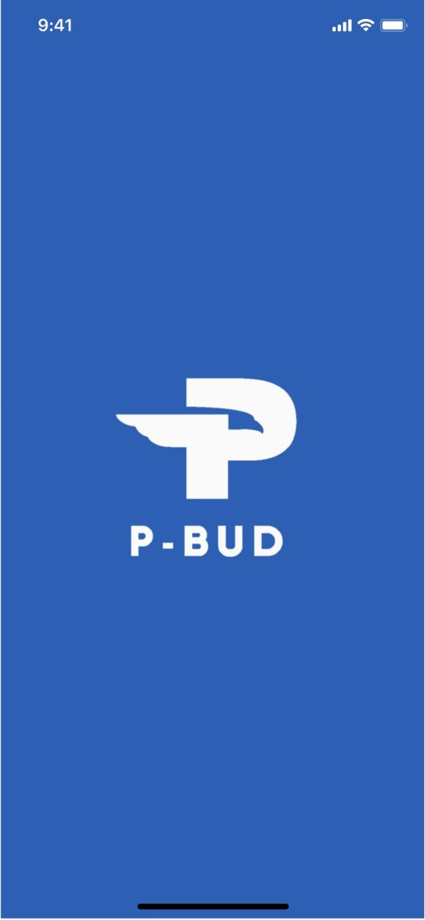
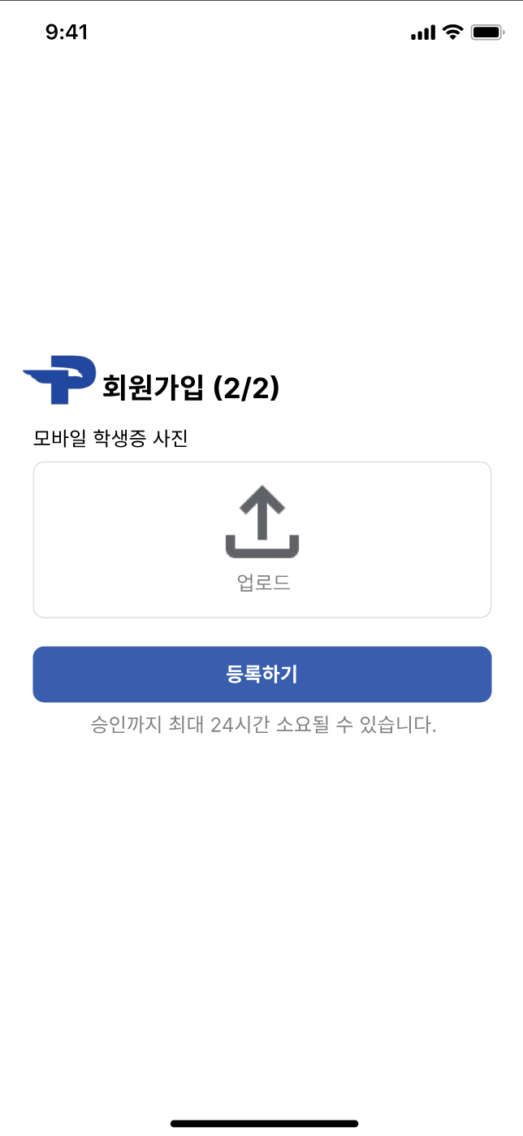
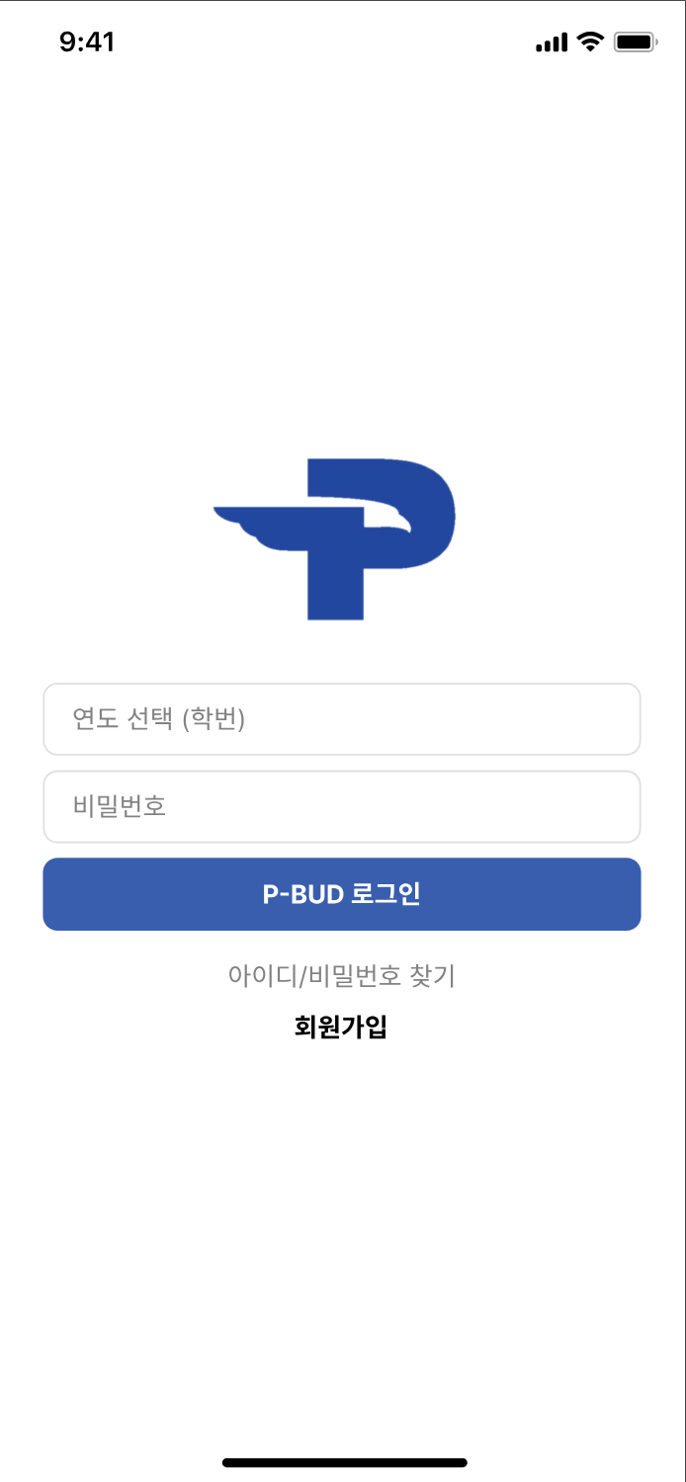
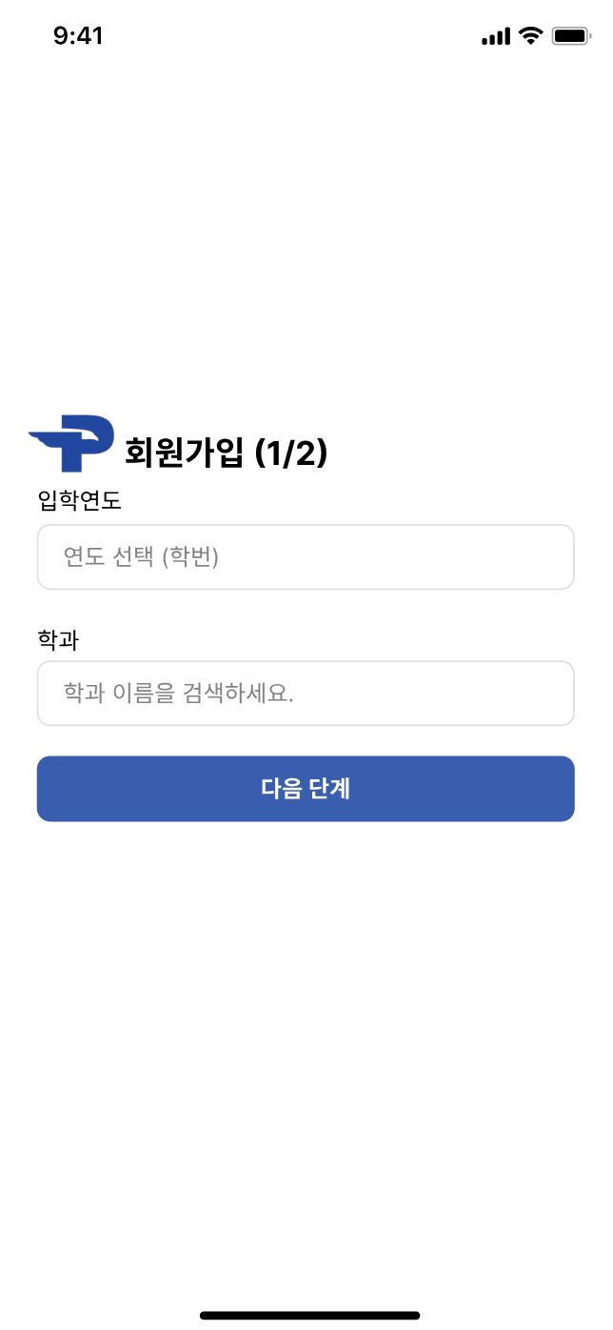
2. 실현 및 구체화 계획
2.4 결과 예상 화면 – 회원가입 및 인증 화면
Notes:
다음으로 저희 소프트웨어의 주요 기능 구현계획을 실제 결과 예상 화면과 함께 설명 드리겠습니다.
첫번째는 앱에 회원가입 및 로그인을 하기 위한 절차로 다음 화면과 같이 구성하였습니다.
앱에 들어가게 되면 첫번째 사진과 같이 큰 로고가 들어간 시작 화면이 나타납니다.
다음화면에서 로그인 및 회원가입을 진행할 수 있고 회원가입 마지막 절차에서는 인증절차를 위해 필요한 모바일 학생증 캡처본 업로드 창을 핵심적으로 구현할 계획입니다.

Slide 11
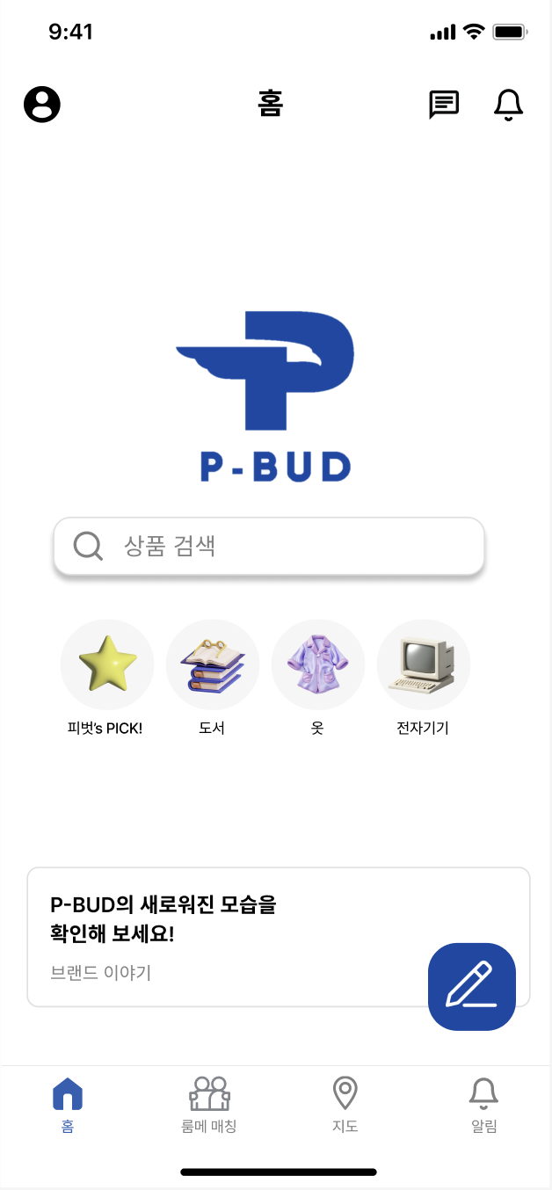
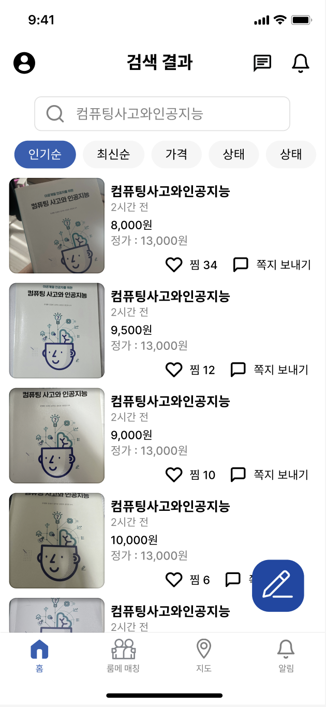
2. 실현 및 구체화 계획
2.4 결과 예상 화면 – 중고거래 검색 화면
Notes:
다음으로는 로그인 후 나타나는 메인 화면인 중고거래 물품 검색 화면입니다.
메인 화면에서 찾고자 하는 중고물품을 검색할 수 있고 검색 창 아래에 중고물품 카테고리를 네가지로도 나누어 놨습니다.
검색 화면에 특정 책이나 물품을 검색했을 때에는 필터를 걸어 원하는 순서대로 찾고자 하는 상품을 열람할 수 있도록 구현했습니다.

Slide 12
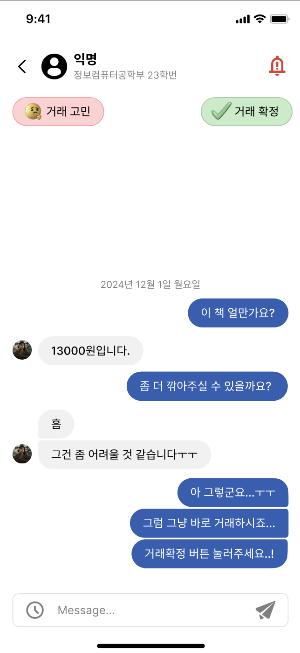
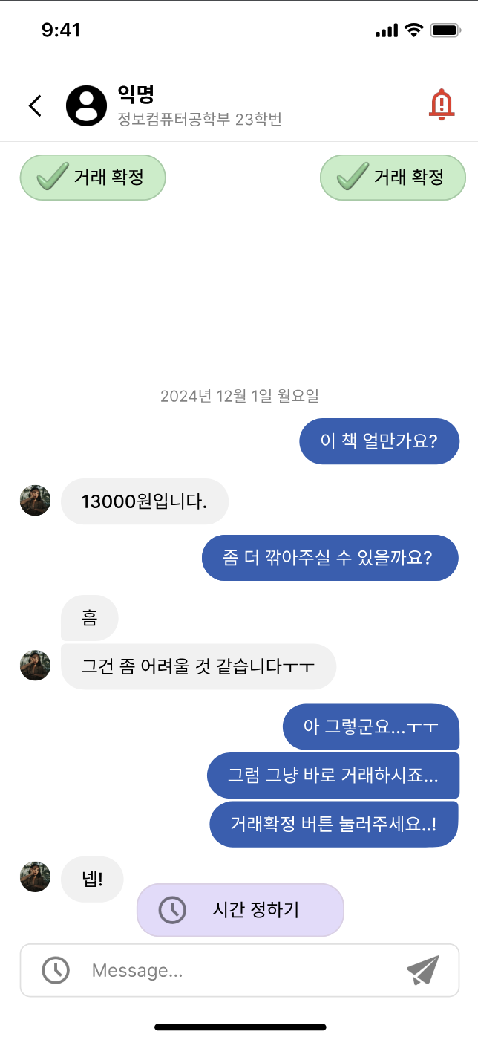
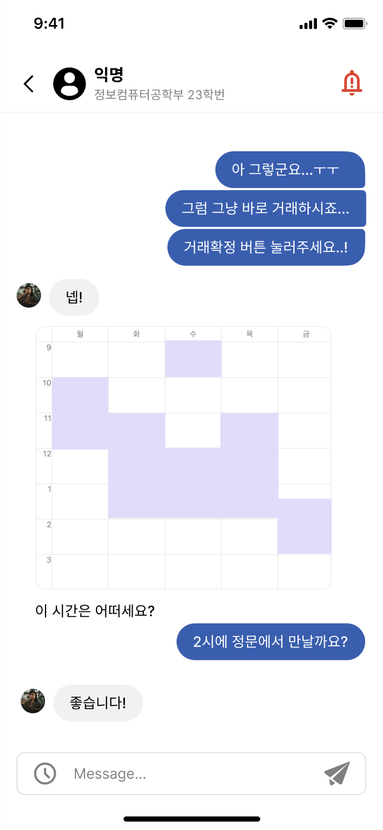
2. 실현 및 구체화 계획
2.4 결과 예상 화면 – 중고거래 채팅 화면
판매자 , 구매자 모두 거래 동의 시
시간 정하기 버튼
눌렀을 때
Notes:
다음으로 보이는 이 화면은 판매자와의 채팅창 화면입니다.
상단에는 상대의 학과와 학번정보가 나타나있고
그 아래에는 거래고민 혹은 거래 확정과 같은 거래의사에 대한 상태가 표시됩니다.
채팅을 나누며 판매자와 구매자의 거래의사가 모두 거래확정이 됐을 때에는 보이는 것 과 같이 텍스트창 위에 시간 정하기 버튼이 활성화 되고
시간 정하기 버튼을 눌렀을 때는
회원가입시에 받은 시간표 정보를 바탕으로 두 사람이 모두 겹치지 않는 시간으로 거래시간을 추천해줍니다 .

Slide 13
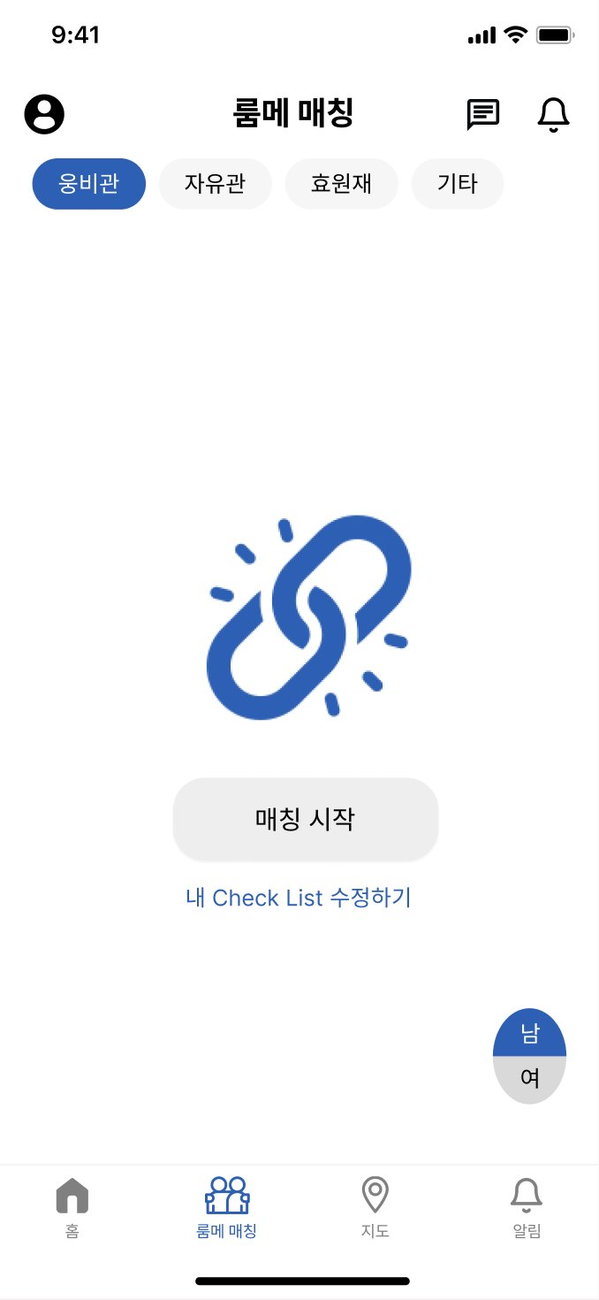
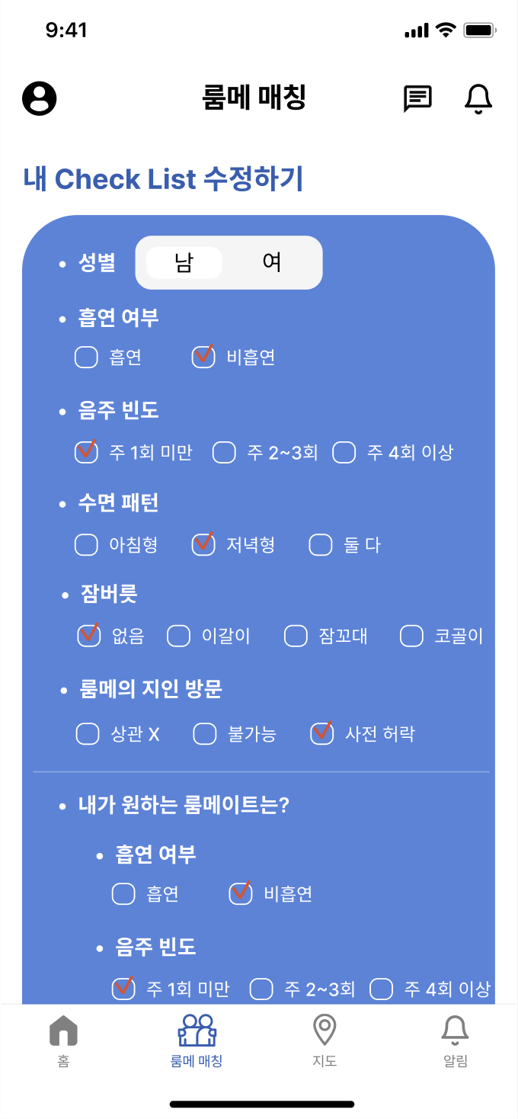
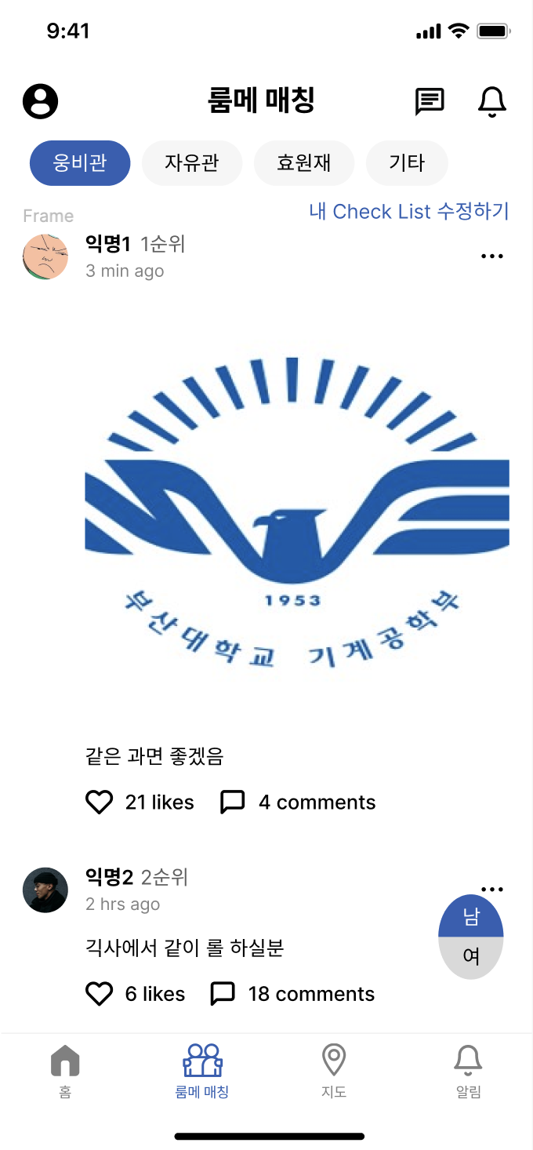
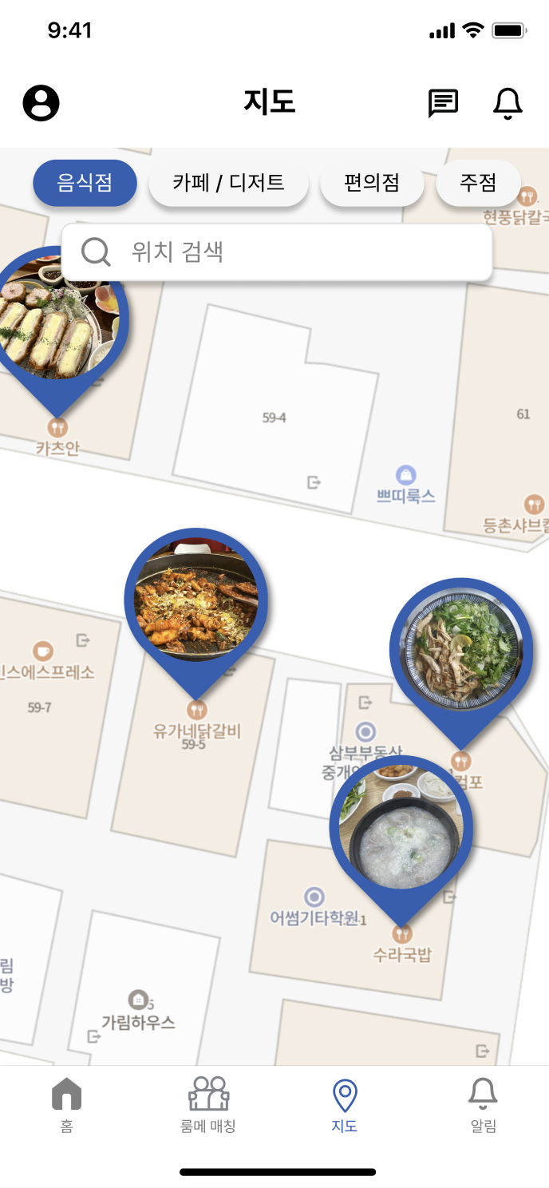
2. 실현 및 구체화 계획
2.4 결과 예상 화면 – 룸메이트 매칭 및 맛집 정보 지도 화면
Notes:
다음은 부가 커뮤니티기능인 룸메이트 매칭 기능과 맛집 지도에 대한 화면 구성입니다.
룸메 매칭에서는 먼저 성별을 선택하면 성별에 해당하는 모든 기숙사가 상단에 표시됩니다.
자신이 거주하는 기숙사를 선택하면 자신의 체크리스트를 작성할 수 있습니다.
이후 매칭 시작버튼을 클릭하면, 사용자로 부터 입력 받은 체크리스트를 기반으로 같은 기숙사에 사용자가 원하는 룸메이트의 조건을 만족하는 기숙사생들을 리스트 업 해줍니다.
이후 쪽지 기능을 사용해 개인적인 연락도 가능하도록 합니다.
다음으로 네번째 화면은 맛집 지도를 구현한 화면입니다. 자신이 평소에 가고싶었던 맛집에 핀을 찍어 지도상에 기록할 수 있고,
앱에서 이 맛집 정보를 카테고리 별로 나누어 열람할 수 있습니다.

Slide 14
3. 활용 방안
활용 계획
학생들의 안전하고 편리한 중고 거래 플랫폼으로 활용
신뢰성 확보 : 사용자 인증 및 사기 방지 시스템을 통해 신뢰할 수 있는 거래 상대 확보
편리한 거래 관리 : 거래 시간 및 장소 추천, 실시간 위치 정보 제공
커뮤니티 형성 및 활성화
룸메이트 매칭 : 맞춤형 룸메이트 매칭 기능으로 주거문제 해결
맛집 정보 지도 : 맛집 정보 공유로 캠퍼스 생활의 질 향상
Notes:
저희가 개발할 P-BUD은 추후에 다양한 방법으로 활용할 수 있습니다.
우선 학생들이 안전하고 편리하게 다양한 중고 제품을 거래할 수 있는 플랫폼으로 활용할 수 있습니다.
주 타겟층인 학생들은 철저한 사용자 인증과 사기 방지 시스템을 통해 신뢰할 수 있는 거래 상대를 찾을 수 있으며, 거래 시간 및 장소를 추천해주고 실시간 위치 제공 서비스를 통해 기존보다 원활하고 간편한 거래가 가능합니다.
학생들의 요구사항에 초점을 맞춘 앱이기 때문에 앞서 말한 것 외에도 품질 관리 등의 지속적인 관리에 힘써 양질의 제품을 거래할 수 있습니다.
저희가 개발할 앱은 학교 내 다양한 커뮤니티를 형성하고 활성화하는데 활용될 수 있습니다.
예를 들자면, 룸메이트 매칭은 기숙사 생활을 하는 학생들에게 맞춤형 룸메이트를 찾아주는 기능으로, 학생들의 주거 문제 해결에 도움을 줍니다.
또, 학생들이 자주 방문하는 맛집 정보를 공유하고 평가하여 캠퍼스 생활의 질을 높일 수 있습니다.

Slide 15
3. 활용 방안
활용 계획
장기적인 활용 및 발전 방향
데이터 분석 및 개선: 사용자 피드백과 거래 데이터를 분석해 플랫폼 지속 개선
다양한 캠퍼스와의 연계: 향후 다른 대학으로 확장 가능성 모색
창업 및 사업화: 전국 대학생들을 위한 통합 중고 거래 플랫폼으로 발전
Notes:
또, 이 앱은 장기적인 활용이 가능하며 폭 넓은 발전 방향을 지니고 있습니다.
이 앱을 운영하며 사용자인 학생들로부터 지속적인 피드백을 받고 거래 데이터를 분석해 지속적으로 개선해나갈 수 있습니다.
현재는 부산대 학생들을 대상으로 하고 있지만, 향후에는 다른 대학과 연계해 확장할 수 있는 가능성을 염두에 두고 있습니다.
이를 통해 부산대 학생들 이외에도 다른 학교 학생들이 현재 이용하고 있는 플랫폼의 한계에 대한 갈증을 채워줄 수 있습니다.
마지막으로 저희의 궁극적인 목표는 성공적인 플랫폼 운영을 바탕으로 실제 창업까지 진행하는 것이기에 점차 확장해 전국 대학생들을 위한 통합 중고 거래 플랫폼으로 발전시킬 것입니다.

Slide 16
4. 팀 구성 및 보유역량
팀 구성현황
팀장 : 여채언 (백엔드, 보안)
팀원 : 이유민 (프론트엔드, 디자인), 이유진 (DB, 보안), 김진목(백엔드, DB), 박혜린 (기획, 디자인)
Notes:
저희 팀 구성은 다음과 같습니다.

Slide 17
4. 팀 구성 및 보유역량
팀 보유역량
여채언 : 웹페이지 백엔드 유지보수 경험 ,SW innovation 창업 해커톤 최우수상 수상,관광지 정보 제공 웹사이트 개발 경험, 시스템 보안 역량 보유
이유민 : 웹페이지 프론트엔드 유지보수 경험, 재난 안전 정보 공유 웹 개발 및 디자인 경험, 자연어 처리 모델 개발 기술문서 발표
이유진: 보안 스터디 운영 경험, 국내 CTF 대회 출전, 부산 보안 연합 동아리 CTF 우승, 로그라이크 게임 개발 기술문서 발표, 게임 통계 분석 웹 개발 및 디자인 경험
김진목 : 풀스택 개발 1인 프로젝트 진행, 디스코드 봇 개발 경험, 리눅스 서버 유지보수 경험
박혜린 : 리더십역량 보유, 집단 내 갈등 해결 경험 다수, 마케팅 역량 보유, 디자인 경험
Notes:
저희 팀은 다양한 역량을 가지고 있습니다.
각 팀원의 보유 역량은 다음과 같습니다.

